Slide 1
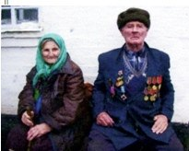
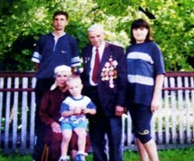
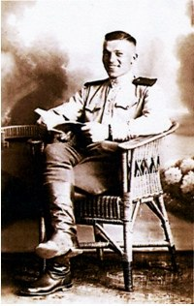
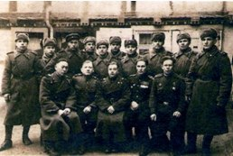
Спогади ветеранів Великої Вітчизняної війни

Slide 2
Спогади ветерана Великої Вітчизняної війни, жителя села Оксанина
Смілянця Григорія Степановича

Slide 3
Народився я в с. Оксанина. Життя нашої сім’ї було дуже важким. Батько помер, залишивши матір вдовою з чотирма дітьми. Ми пережили роки голодомору. У школі я навчався лише 4 роки, далі був змушений йти працювати. Мої трудові будні тривали до початку війни. Після захоплення села німцями, два роки я відпрацював на будівництві дороги, куди німці гонили жителів села. Після визволення Умані військами Червоної Армії, нас, юнаків 1924 року народження, забрали в діючу армію. Підготовку я пройшов в Молдові, закінчив курси кулеметників. Коли в роту привезли танковий кулемет «Максим», я став командиром кулеметного обслуги.

Slide 4
У свій перший бій я вступив на території Молдови. У цьому бою ми понесли великі втрати, бо сили були нерівними. Тоді я був поранений, потрапив на міну, довго і важко пробирався на другий берег річки, в безпечне місце. Мої бойові товариші пішли шукати ноші, щоб забрати мене, але не повернулися. Німці постійно стріляли. Мене знайшли хлопці з трофейної команди, які збирали зброю і трупи солдат, щоб похоронити їх під селом. За селом була злітна смуга, де після огляду поранених, їх відправляли літаком до шпиталю. Після операції я ще 2 місяці перебував на лікуванні, а потім повернувся додому. Мати мені дуже зраділа, а потім показала похоронку, яку отримала на мене. Навіть на Стелі пам’яті нашого села я знаходжуся в списку тих, хто загинув. Маю нагороди: ордени «За мужність», «Великої Вітчизняної війни», медаль в честь 25-річчя Перемоги у Великій Вітчизняній війні.
(Спогад зі слів Г.С.Смілянця записав директор школи с. Оксанина Б.Б.Бондар 15.04.2010 року).

Slide 5
Спогади ветерана Великої Вітчизняної війни,жителя с. Оксанина
Линюка Якова Григоровича

Slide 6
Народився я в селі Оксанина в багатодітній сім’ї, де я був найменшим. Ходив до школи, після її закінчення працював у колгоспі їздовим. З 5-го червня 1941 року служив у лавах Червоної Армії. Під час служби навчався в школі авіації, але закінчити її не довелося, почалася війна. Всіх нас, хто навчався в школі авіації, направили на різні фронти. Через 3 місяці підготовки я пішов на фронт в Луганському напрямку. Після одного з тяжких боїв потрапив у полон. Нас переправляли в Німеччину. Під час перевезення втекло 10 солдат. За це інші військовополонені були суворо покарані. Нас роззули і босоніж пригнали в місто Кельм, а надворі вже були перші заморозки. З полону нас звільнили війська Червоної Армії. Після Перемоги я продовжив службу на території Німеччини ще протягом півтора року. В 1947 році повернувся на Україну , в рідне село.
Спогад зі слів Линюка Я.Г. записав директор школи с. Оксанина

Slide 7
Спогади ветерана Великої Вітчизняної війни, жителя с. Оксанина
Горобця Миколи Якимовича

Slide 8
Народився я в селі Оксанина, де і проживав до початку війни – працював, одружився. З 1941 року наше село було окуповане німцями, які господарювали тут до 1944 року. Під час окупації все мирне населення села було змушене працювати на загарбників, молодь постійно відправляли на примусові роботи до фашистської Німеччини, обіцяючи «золоті гори».

Slide 9
Після визволення села військами 2-го Українського фронту з діючою армією я потрапив на фронт. Піхотинцем пройшов п’ять країн: Польщу, Угорщину, Румунію, Чехію, Німеччину. В боях на території Румунії отримав перше поранення. Після лікування у військовому шпиталі та одужання знову повернувся в діючу армію. Після Перемоги повернувся в рідне село.
(Записано зі слів Горобця М.Я. директором школи с. Оксанина Б.Б.Бондарем 15.04.2010 року)

